Slide 1
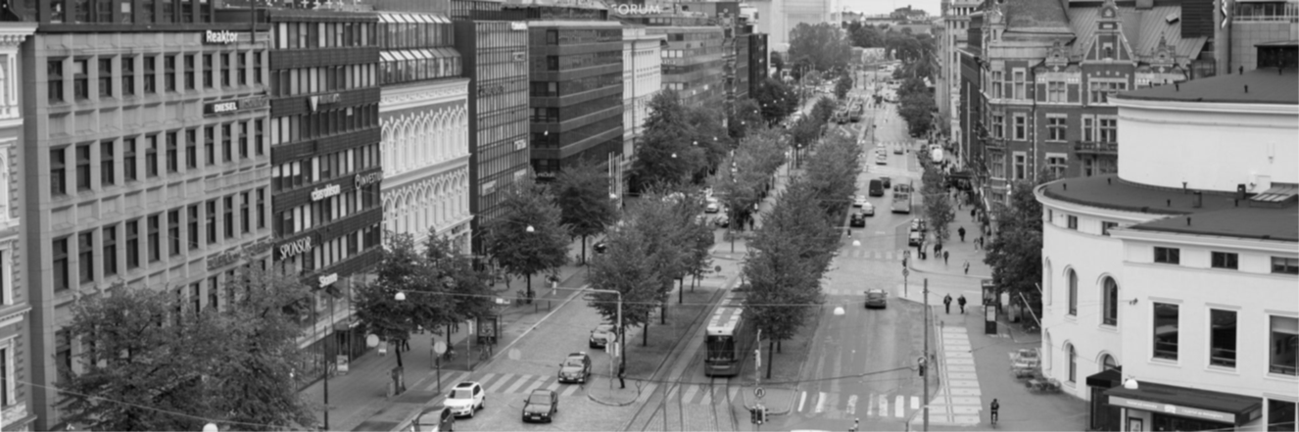
Rud Pedersen – Vad, vem, varför?
Rud Pedersen är en växande nordisk Public Affairs byrå som försöker förklara hur det offentliga fungerar, vem som fattar besluten och på vilka grunder och vad som påverkar beslutsprocessen.
We provide customized solutions within lobbyism, strategic communication, issue managing and political analysis.
Our consultancy is based on a combination of political insight and our clients business. We are specialized in defense, transport/infrastructure, health care and FMCG.
We offer our clients long-term public affairs partnerships or isolated projects.
Rud Pedersen’s offices are located in Stockholm, Göteborg, Oslo, Helsinki and Copenhagen.

Slide 2
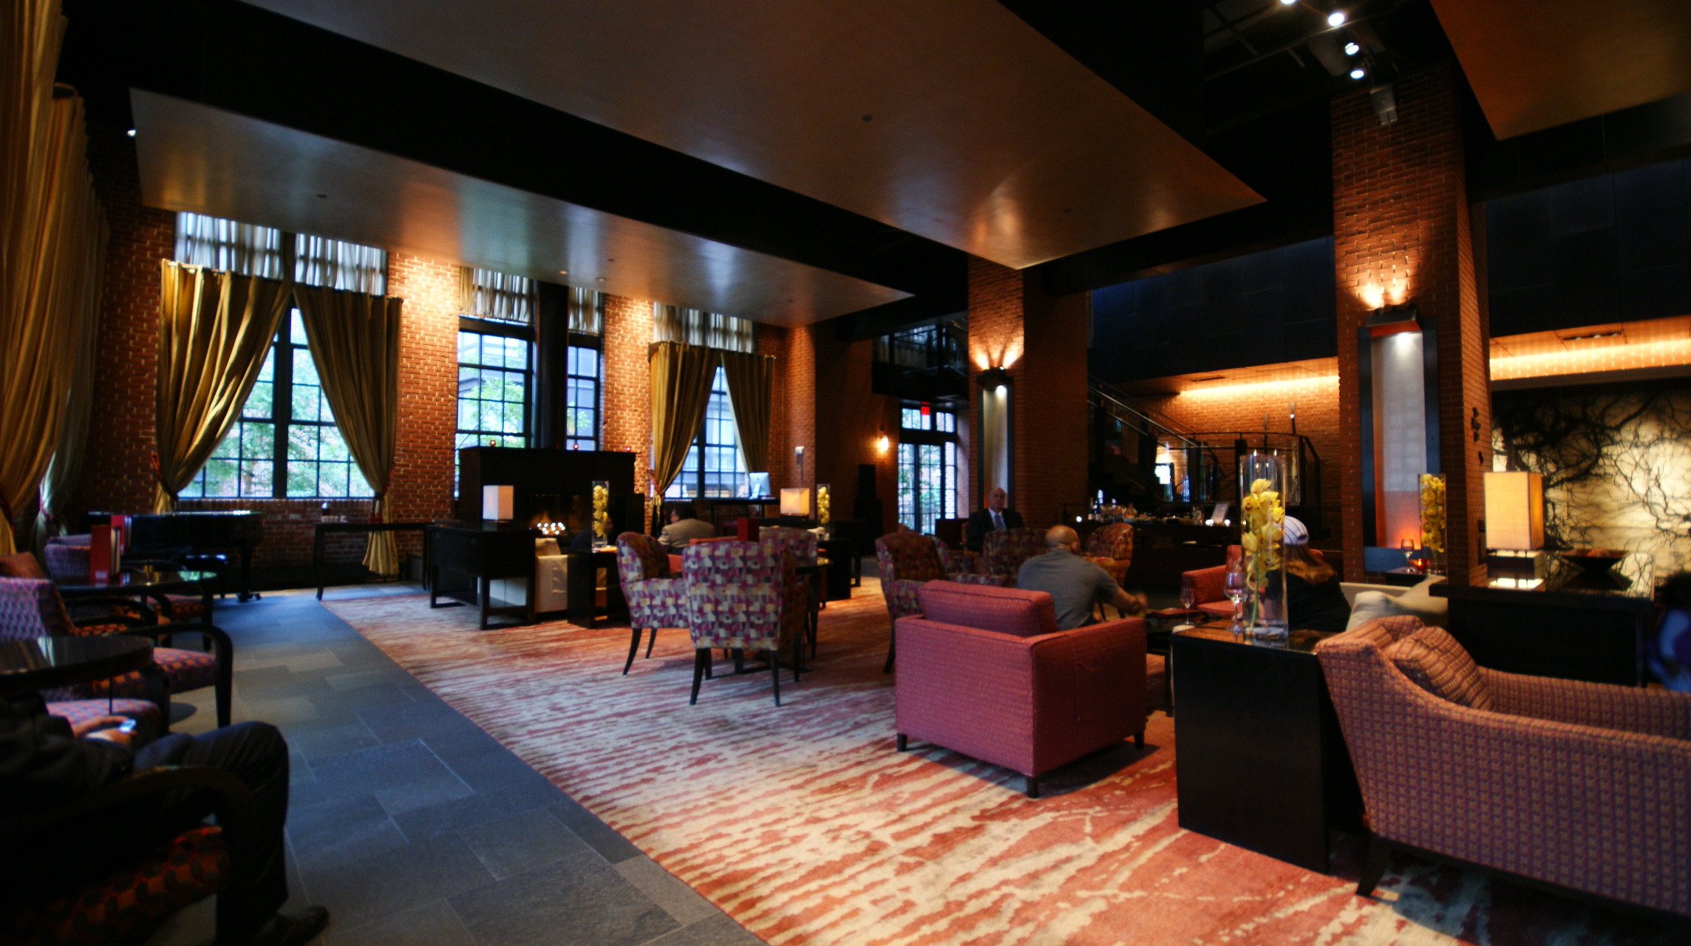
Lobbyverksamhet i allmänhet
Informellt, utanför de rum där besluten fattas, med tydligt vinklad agenda.

Slide 3
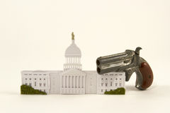

Lobbyverksamhet i allmänhet
Kapitalstarka aktörer, känner de rätta människorna och vägarna in i kabinetten?

Slide 4


Lobbyverksamhet i allmänhet
Många frågor helt beroende av framgångsrik lobby, öka förståelsen och synligheten.

Slide 5
Lobbyverksamhet i allmänhet
ÖPPET – KRAV PÅ BESLUTSFATTARNA – INGA EKONOMISKA KOPPLINGAR – HELHETEN
KRAV PÅ INNEHÅLLET-HUR SYNAS OCH HÖRAS ?

Slide 6
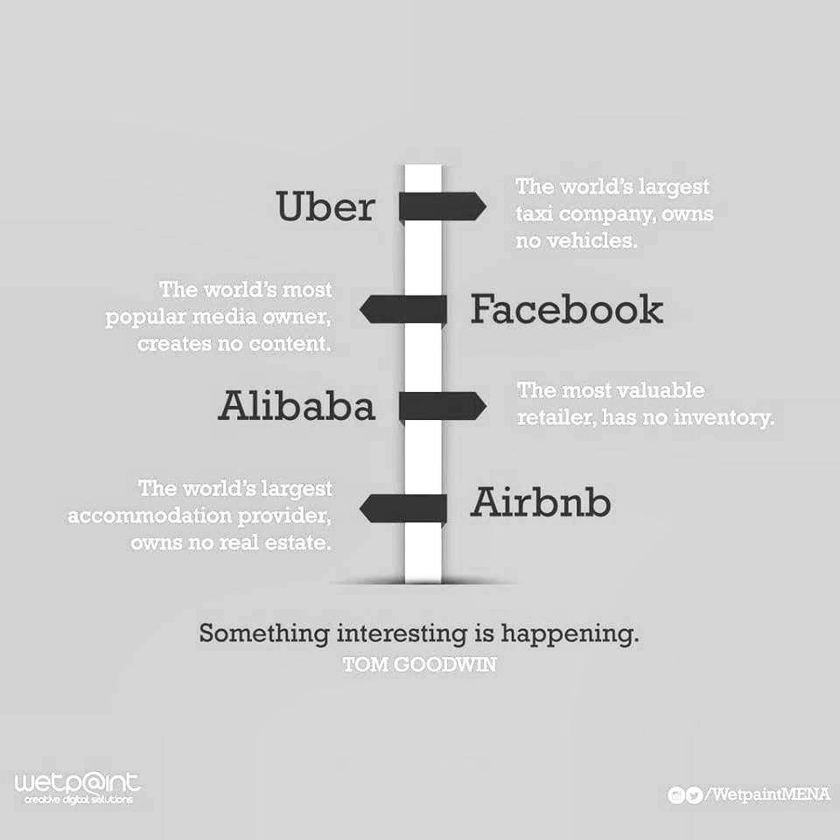
  Det är lättare att komma in på spelplanen – men är påverkningsmöjligheterna reella och vem gagnar det?
De traditionella institutionernas möjligheter till påverkan minskar och nya ”trender” och påverkare får en större roll i åsiktsbyggandet. Kan vem som helst bli en framgångsrik lobbyist?
Beslutsfattandet flyttar inte – men det påverkas av andra saker och argument än tidigare.
Den teknologiska utvecklingen för med sig nya sätt att arbeta och skapa genomslagskraft.
Hur kan ni utnyttja detta?

Slide 7
Hur påverka?
Ärendets betydelse byggs upp med fakta och publicitet.
Politiska beslutsfattare övertygas med historier som placeras in i helhetsbilden och med konkreta lösningsförslag.
En tjänsteinnehavare påverkas med sakkunskap.
Bygg och skapa (också överraskande) koalitioner.
Förtroende skapas med genomskinlighet och ärlighet.
En framgångsrik påverkan byggs upp genom att vara på rätt plats, med rätt personer under rätt tidpunkt.

Slide 8
Påverkarens, ”lobbyistens”, tre spetsar
Storyn
Media
Offentlighet
Sociala medier
Möten
PÅVERKARE
Seminarier
Kampanjer
Sakkunnighet
Mobiliserings-
potential
Utlåtanden
Event, upptåg
En bra och genomtänkt kampanj kan ge önskat resultat. En dåligt och ogenomtänkt kampanj kan ge motsatt effekt.

Slide 9
En lyckad lobbyist
Är ärlig – information och infallsvinklar kan selektivt användas men inte förvrängas.
Förorsakar inte tråkiga överraskningar – avslöjanden eller falsk information försämrar utgångspunkterna.
Gör sina hemläxor - vem ska du träffa och vilka prioriteringar har hen.
Paketerar sitt budskap rätt, skräddarsyr enligt mottagarens preferenser. Samma kärnbudskap med infallsvinklarna och argumenten kan variera.
Föreslår lösningar - att bara beskriva problem räcker inte.
Kan beskriva ärendet genom historier och sätter in den i en större kontext.
Argumenterar såväl med fakta som med känslor.
En politiker är också en människa.

